Slide 1
AREA DI FISICA APPLICATA
Giornata di Studio, Dipartimento di Fisica
22 settembre 2025

Slide 2
Composizione e linee di ricerca dell'Area
Professori Ordinari | 2 | Alessandro Cianchi (PO incardinato PHYS/01 A), Roberto Senesi
Professori Associati | 6 | Velia Minicozzi, Triestino Minniti, Arturo Moleti, Maria Cristina Morone, Giovanni Romanelli, Francesco Stellato
Ricercatori | 1 | Mattia Gaboardi
Professori Onorari | 1 | Carla Andreani
Docenti d’Onore | 1 | Livio Narici
Linea 1: Fisica dei Sistemi Biologici, e del Sistema Uditivo con applicazioni mediche e spaziali
Linea 2: Fisica nucleare applicata alla medicina, all’astrofisica, e alla radioprotezione
Linea 3: Fisica degli acceleratori compatti e dei neutroni per applicazioni multidisciplinari e sviluppo di sorgenti di radiazione e strumentazione neutronica per infrastrutture di ricerca.

Slide 3
NOTA: 35 minuti in totale
Se presente: RS presenta solo slide iniziali
Poi 3 presentatori, uno per ogni linea, scelti internamente:
Linea 1 (10 minuti): (in alternativa Velia/Francesco/Arturo) Fisica dei Sistemi Biologici, e del Sistema Uditivo con applicazioni mediche e spaziali
Linea 2(10 minuti): (in alternativa Cristina/Tino) Fisica nucleare applicata alla medicina, all’astrofisica, e alla radioprotezione
Linea 3(10 minuti): (in alternativa Alessandro/Mattia) Fisica degli acceleratori compatti e dei neutroni per applicazioni multidisciplinari e sviluppo di sorgenti di radiazione e strumentazione neutronica per infrastrutture di ricerca.

Slide 4
Linea 1 : Fisica dei Sistemi Biologici, e del Sistema Uditivo con applicazioni mediche e spaziali
Fisica del Sistema Uditivo con applicazioni mediche e spaziali

Slide 5
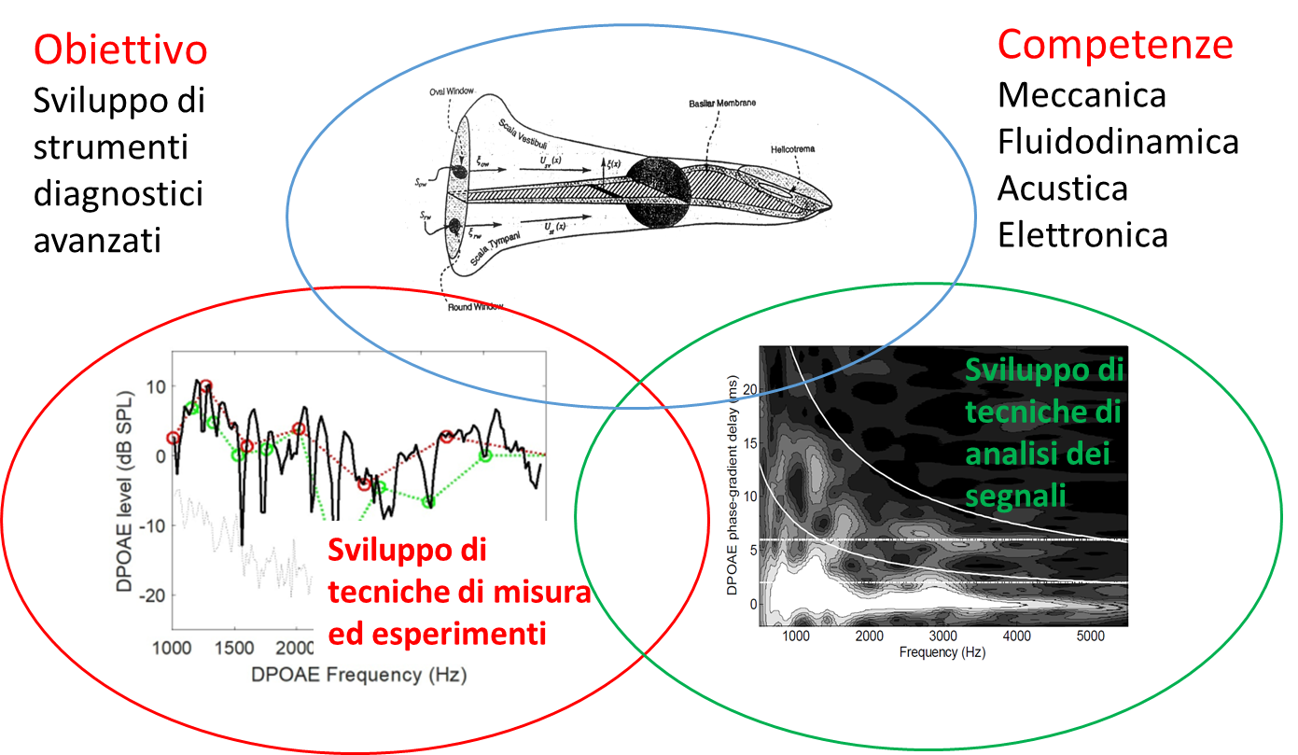
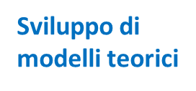
Fisica del Sistema Uditivo con applicazioni mediche e spaziali
Tre linee di ricerca
(interconnesse)
  Modelli Teorici
  Analisi dei Segnali
  Misura di OAE
Collaborazioni principali
  INAIL
  Northwestern University
  University of Southern California
  University of Texas at Austin

Slide 6
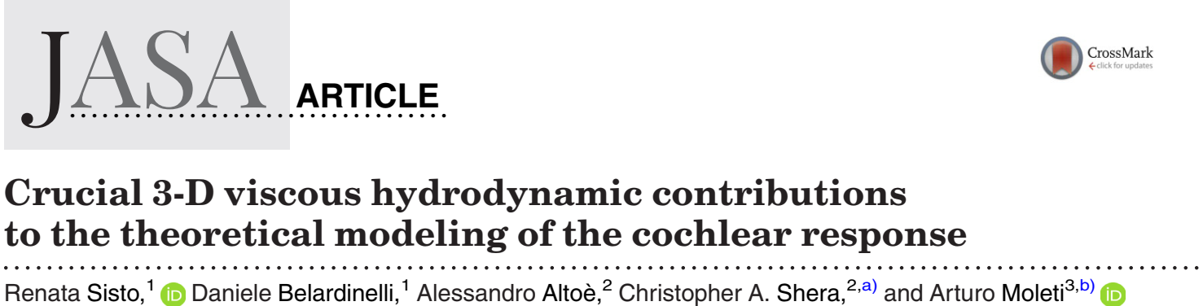
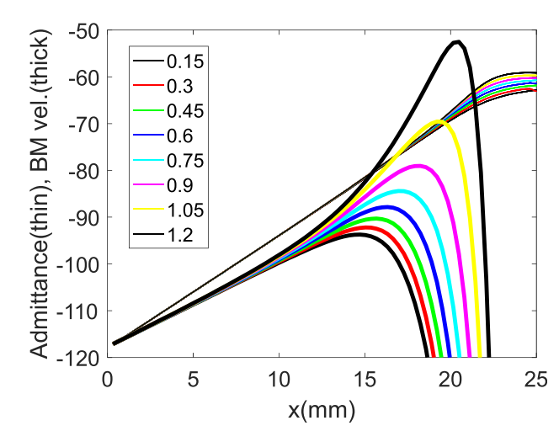
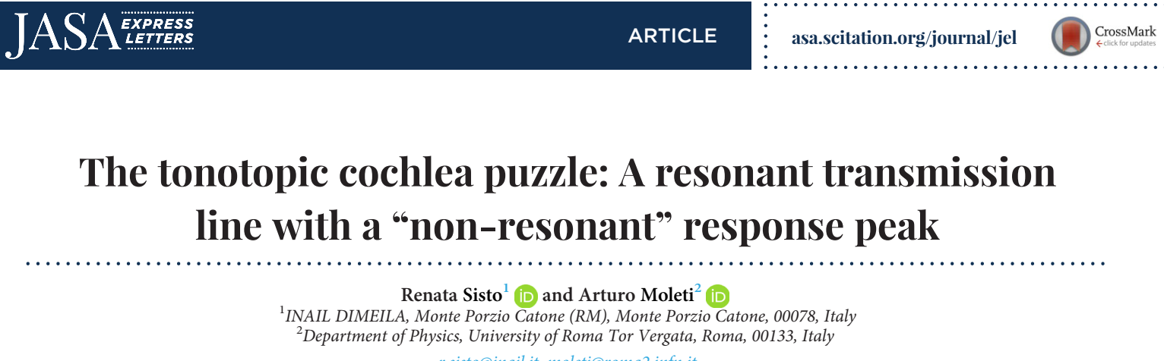
Fisica del Sistema Uditivo con applicazioni mediche e spaziali
Modelli attivi e nonlineari del sistema uditivo
  Fluidodinamica dissipativa + micromeccanica attiva
  Soluzione analitica in approssimazione WKB e numerica nel formalismo state-space
    La fluidodinamica 3-D spiega la risposta cocleare in modo nuovo: Il picco della risposta non è associato a una risonanza ma alla competizione tra amplificazione fluidodinamica e dissipazione viscosa
    Si risolve così un paradosso: risposta a banda stretta e nonlineare e admittance approx invariante
    Modelli più realistici della risposta cocleare permettono test diagnostici più accurati

Slide 7
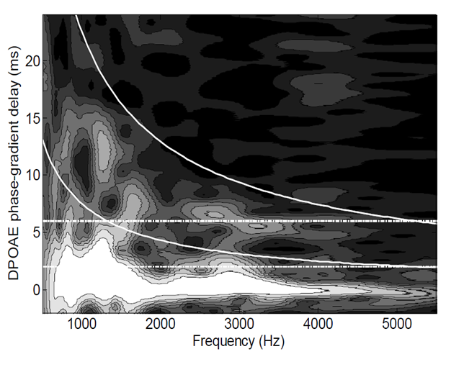
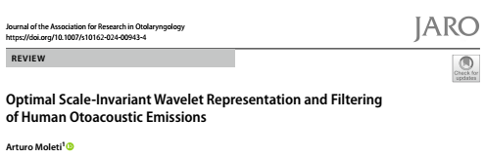
Fisica del Sistema Uditivo con applicazioni mediche e spaziali
Sviluppo di tecniche avanzate di analisi dei segnali
  Ottimizzazione di filtri nel dominio tempo-frequenza
    I modelli teorici predicono la localizzazione di diverse componenti dei segnali nel piano tempo-frequenza
    Le tecniche di analisi wavelet le separano in modo ottimale
    Migliora il SNR (sensibilità dei test diagnostici)
    Fornisce una interpretazione univoca (specificità)
  Trasformata Wavelet: un tool invariante di scala per un sistema (la coclea) invariante di scala

Slide 8
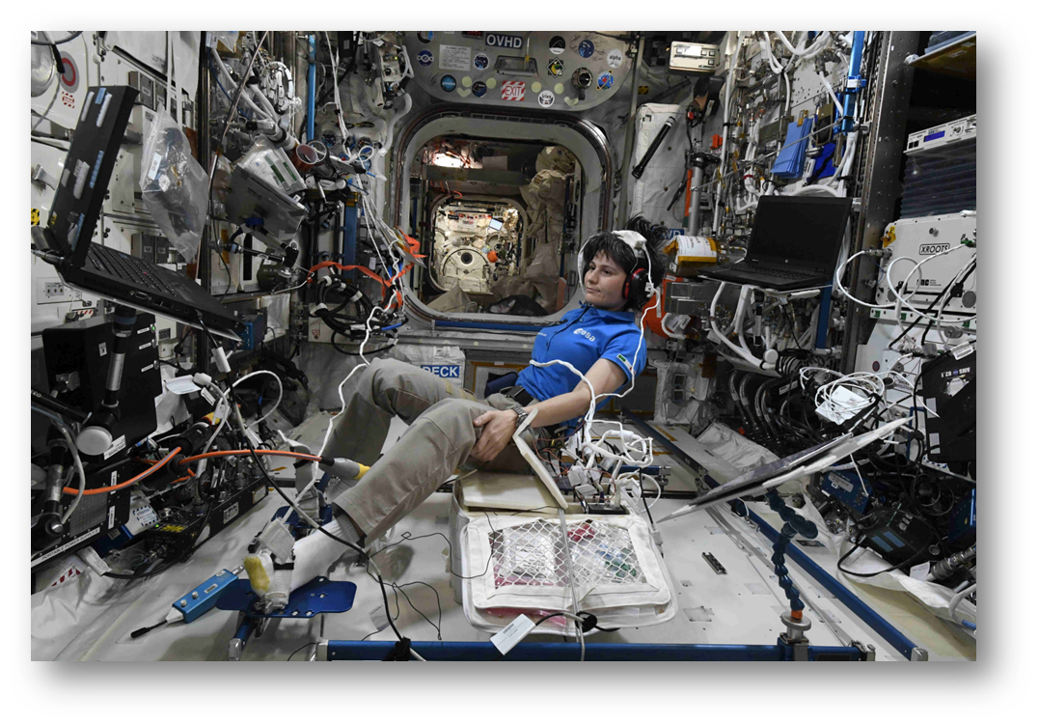
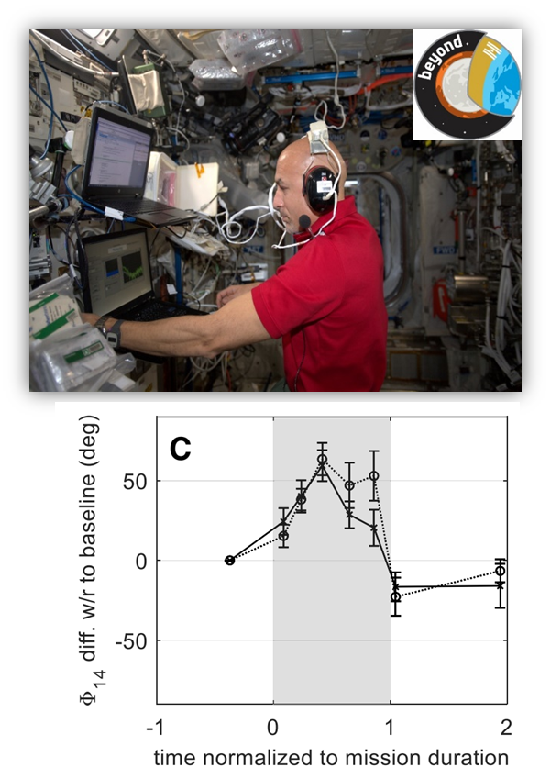
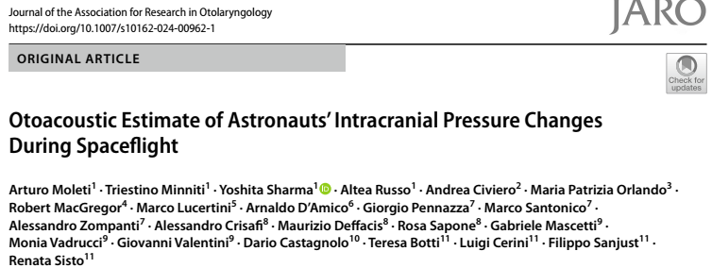
Fisica del Sistema Uditivo con applicazioni mediche e spaziali
Applicazioni Spaziali: Misura della pressione intracranica degli astronauti della ISS in microgravità
  Tecniche avanzate di acquisizione ed analisi permettono la misura di piccole variazioni della fase delle OAE dovute alla variazione di trasmissione dell'orecchio medio
  Gli astronauti della ISS sono soggetti a un rischio di edema retinico per l'incremento di pressione intracranica in microgravità
  La pressione intracranica è strettamente correlatata a quella intracocleare, che determina la trasmissione acustica dell'orecchio medio
  Abbiamo misurato su 5 astronauti l'incremento di pressione intracranica in microgravità (area grigia)

Slide 9
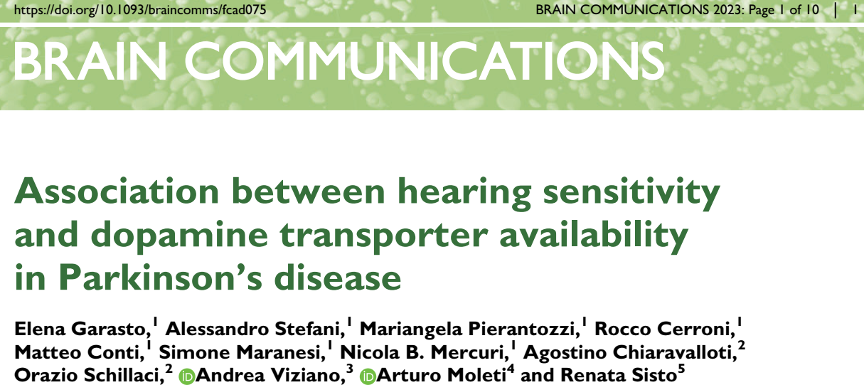
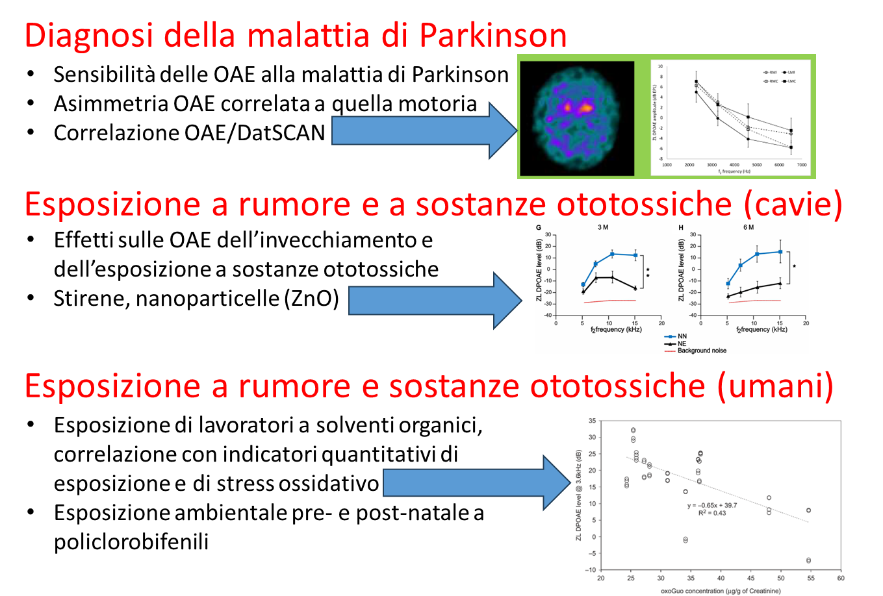
Fisica del Sistema Uditivo con applicazioni mediche e spaziali
Applicazioni mediche:
  L'elevato SNR garantito dalle tecniche avanzate di acquisizione ed analisi basate sui modelli teorici permette di migliorare l'efficienza diagnostica delle OAE ed estenderla al di fuori dell'audiologia

Slide 10
Linea 1 : Fisica dei Sistemi Biologici, e del Sistema Uditivo con applicazioni mediche e spaziali
Fisica dei Sistemi Biologici

Slide 11
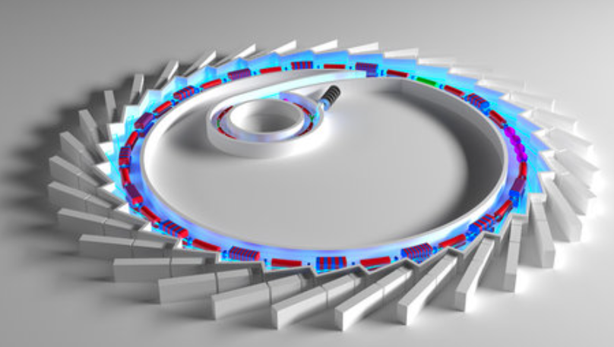
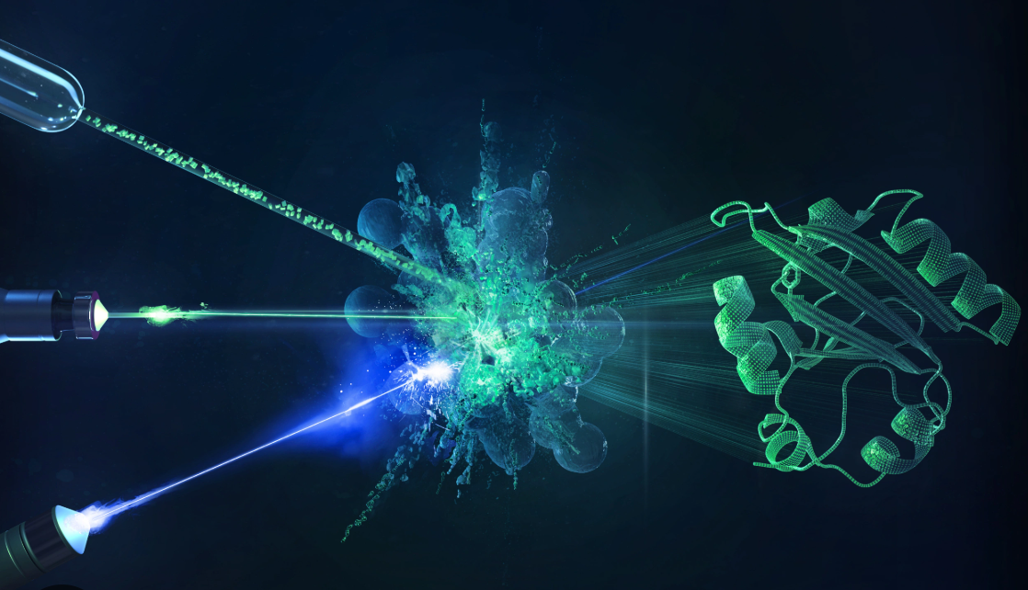
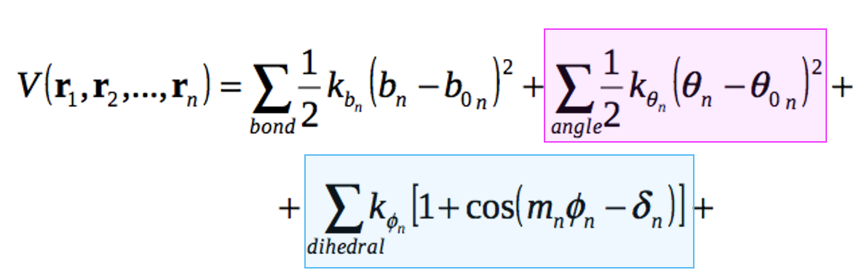
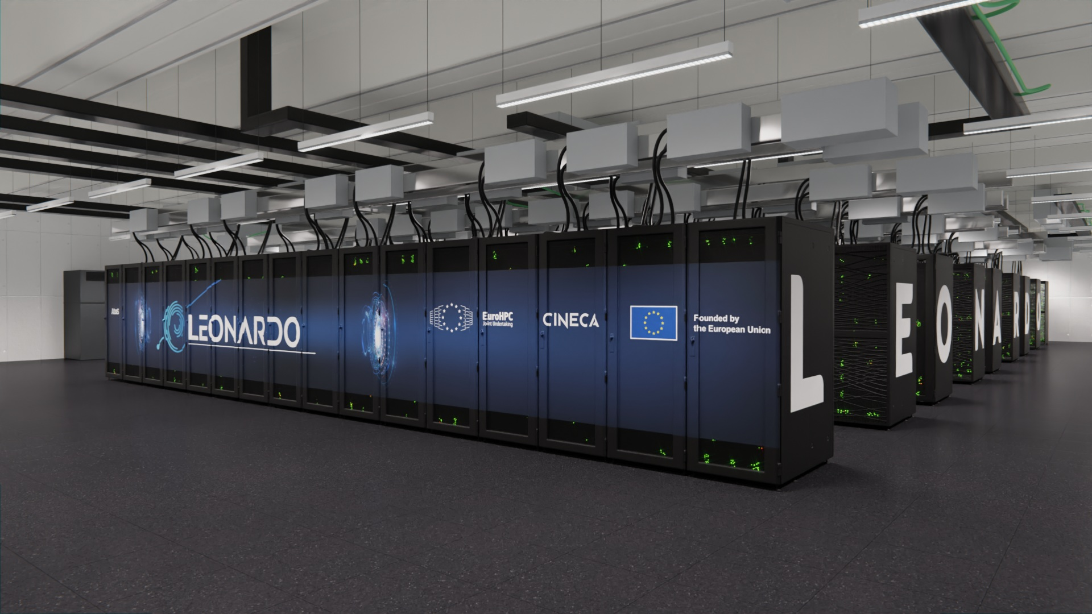
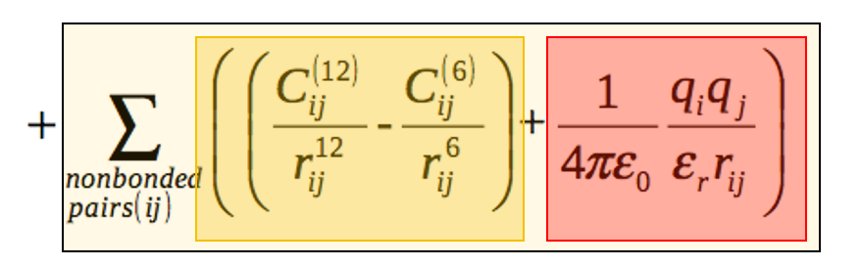
Struttura e dinamica di macromolecole biologiche
Come?
1- Esperimenti con sorgenti di raggi X
  Spettroscopia di assorbimento dei raggi X con luce di sincrotrone (> 15 esperimenti negli ultimi 5 anni)
  Cristallografia Seriale, diffrazione da fibre e imaging coerente con luce di sincrotrone e Laser a Elettroni Liberi (> 5 esperimenti negli ultimi 5 anni)
Come?
2- Simulazioni Multiscala
  Dinamica Molecolare Classica
  Dinamica Molecolare ab initio
  (about 10⁷ core hours negli ultimi 5 anni)

Slide 12
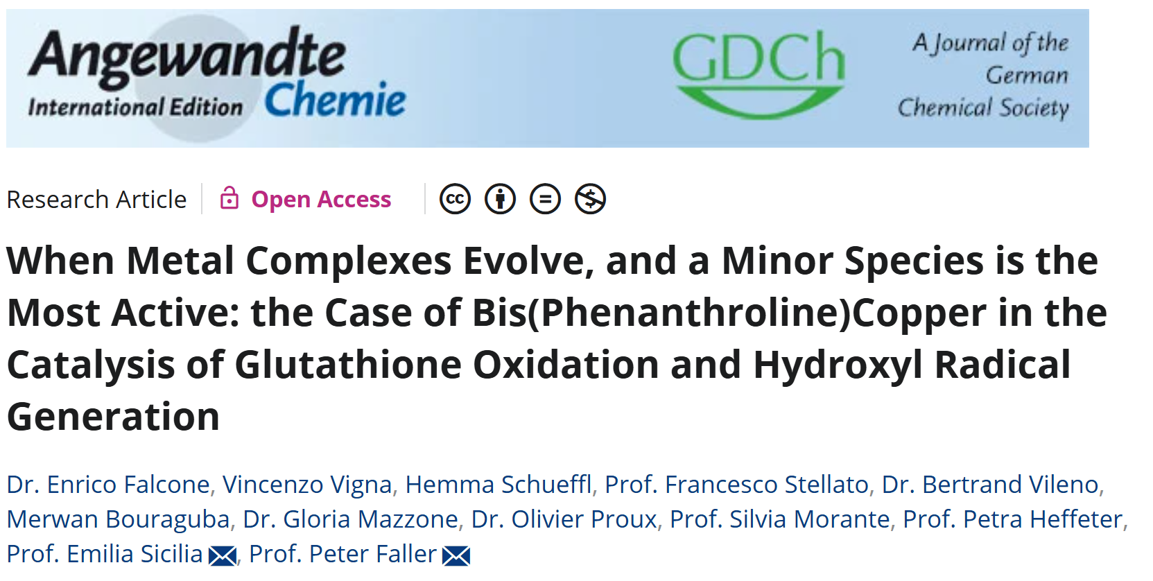
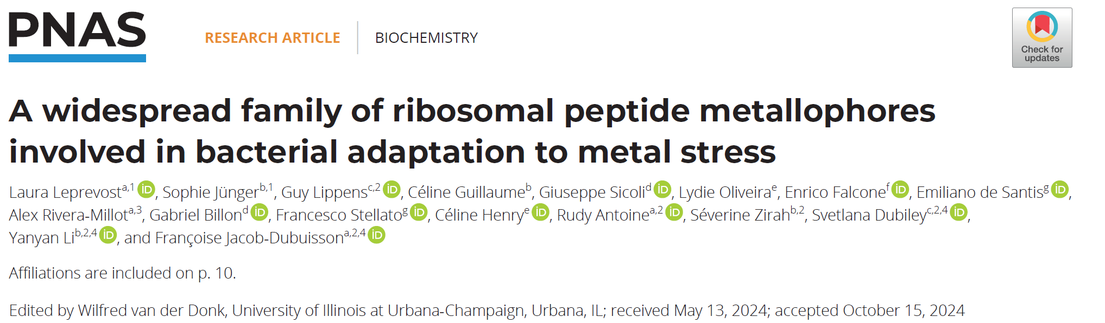
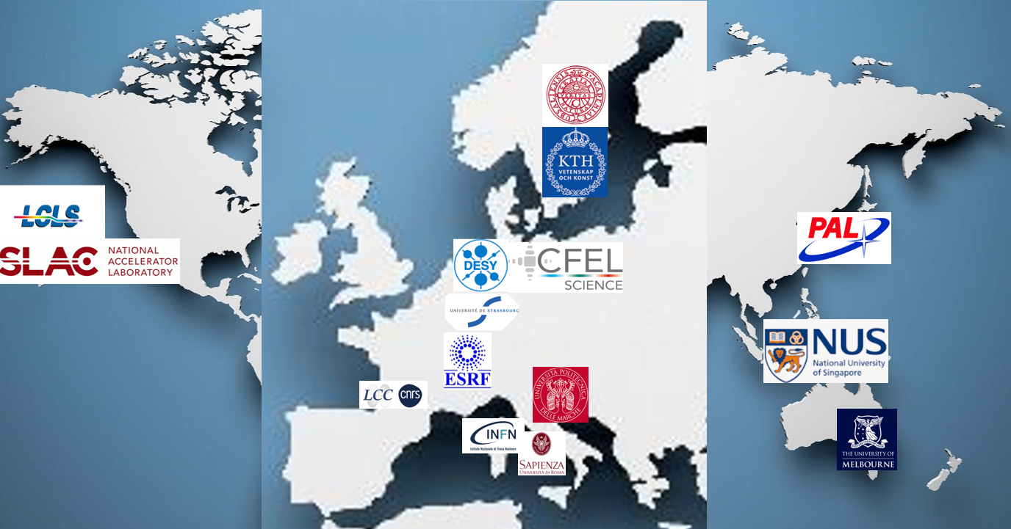

Struttura e dinamica di macromolecole biologiche
Cosa?
  Meccanismi patogenetici & Terapie
  Malattie da misfolding di proteine (Alzheimer e Parkinson), SARS-Cov2,
  strategie anticancro → chemioterapia e ioni metallici
  Energia verde ed economia circolare
  Idrogenasi, bufferine, lignina
(con) chi?
  Collaborazioni attive con istituti di ricerca
  in Italia, in Europa e nel mondo

Slide 13
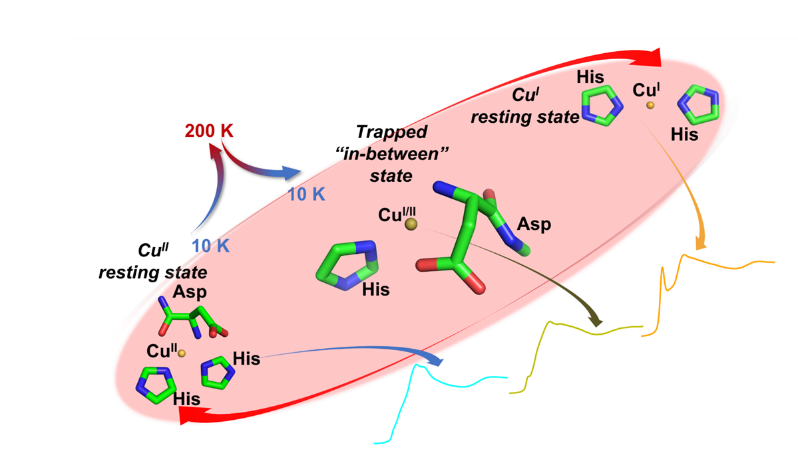
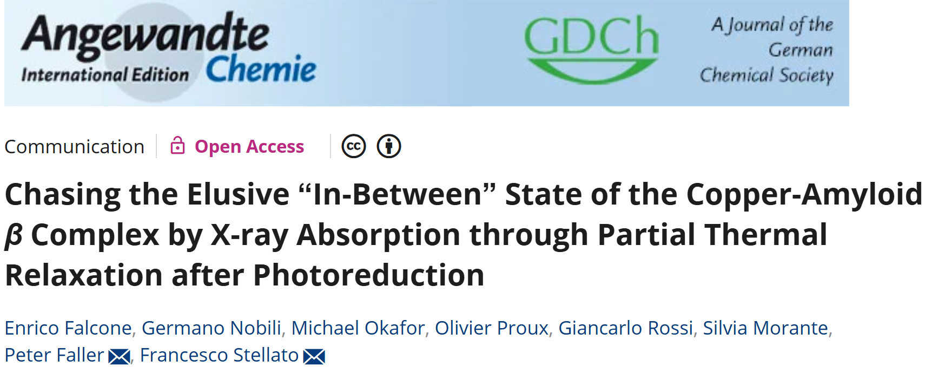
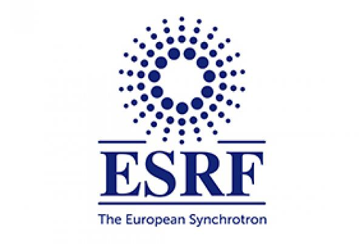
Metalli, stress ossidativo, malattie di Alzheimer & Parkinson
I complessi Cu-peptide amiloide catalizzano la produzione di radicali liberi
La Spettroscopia di Assorbimento dei raggi X inmodalità X-ray pump- X-ray probe, supportata da simulazioni di dinamica molecolare multiscala,caratterizza lo stato intermedio metastabile che rende possibile la reazione

Slide 14
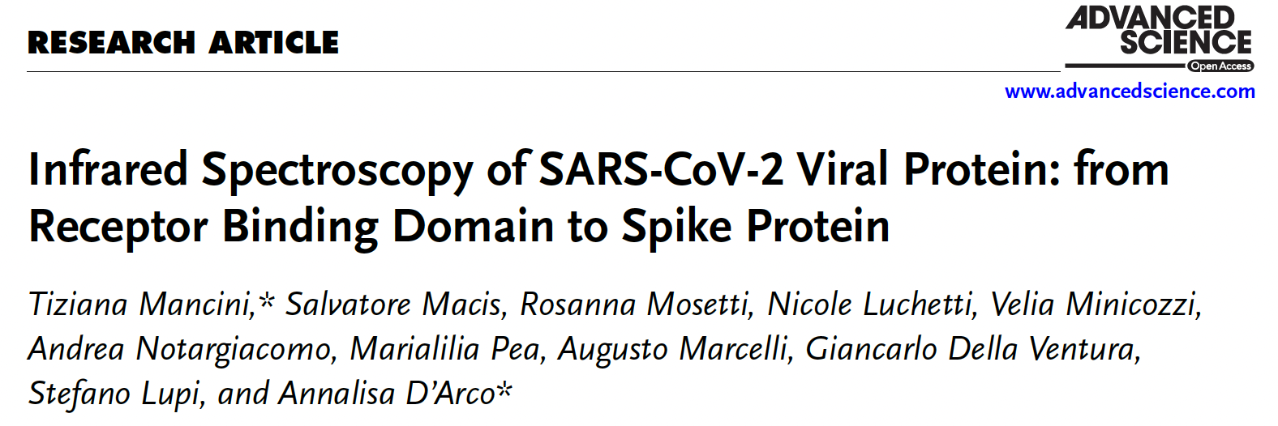
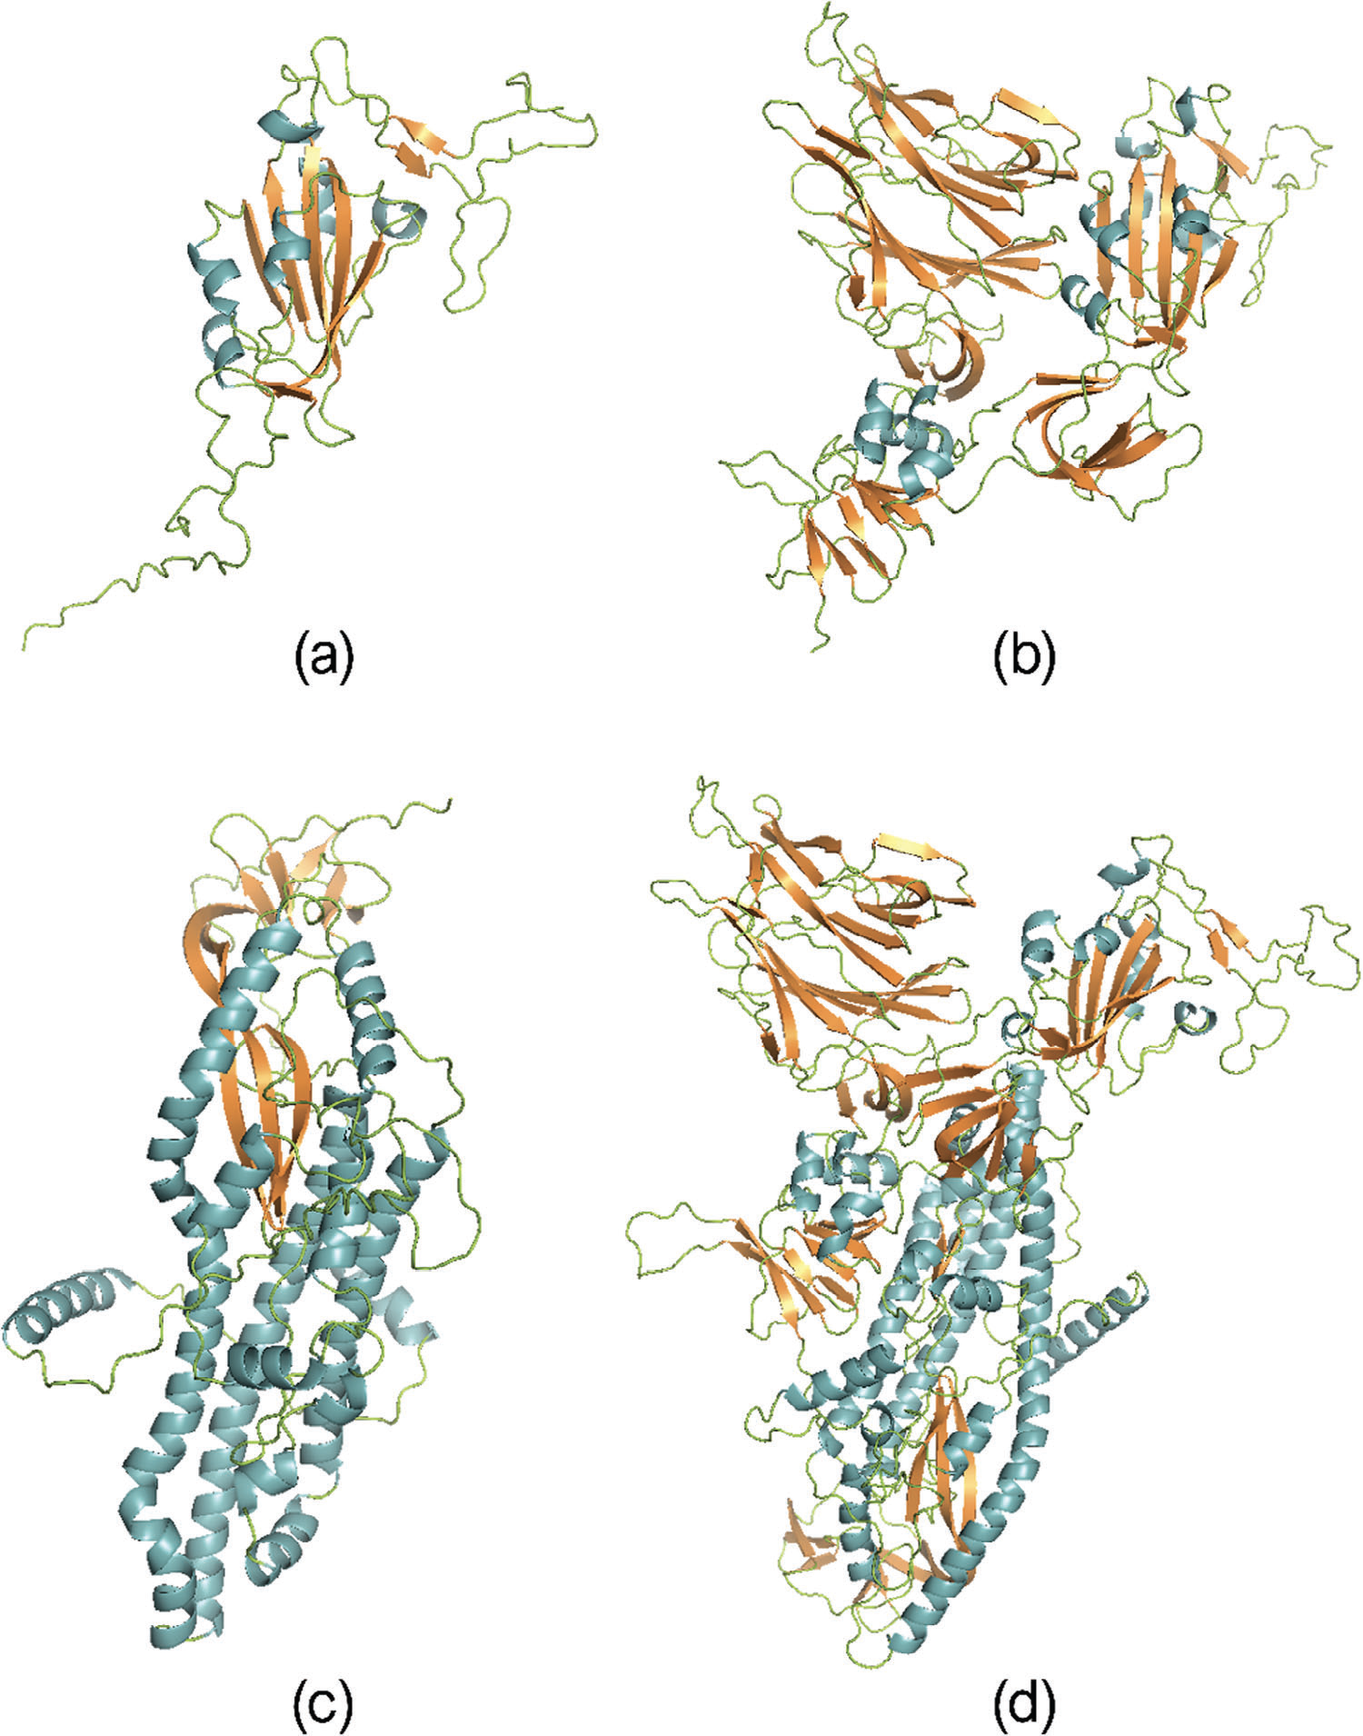
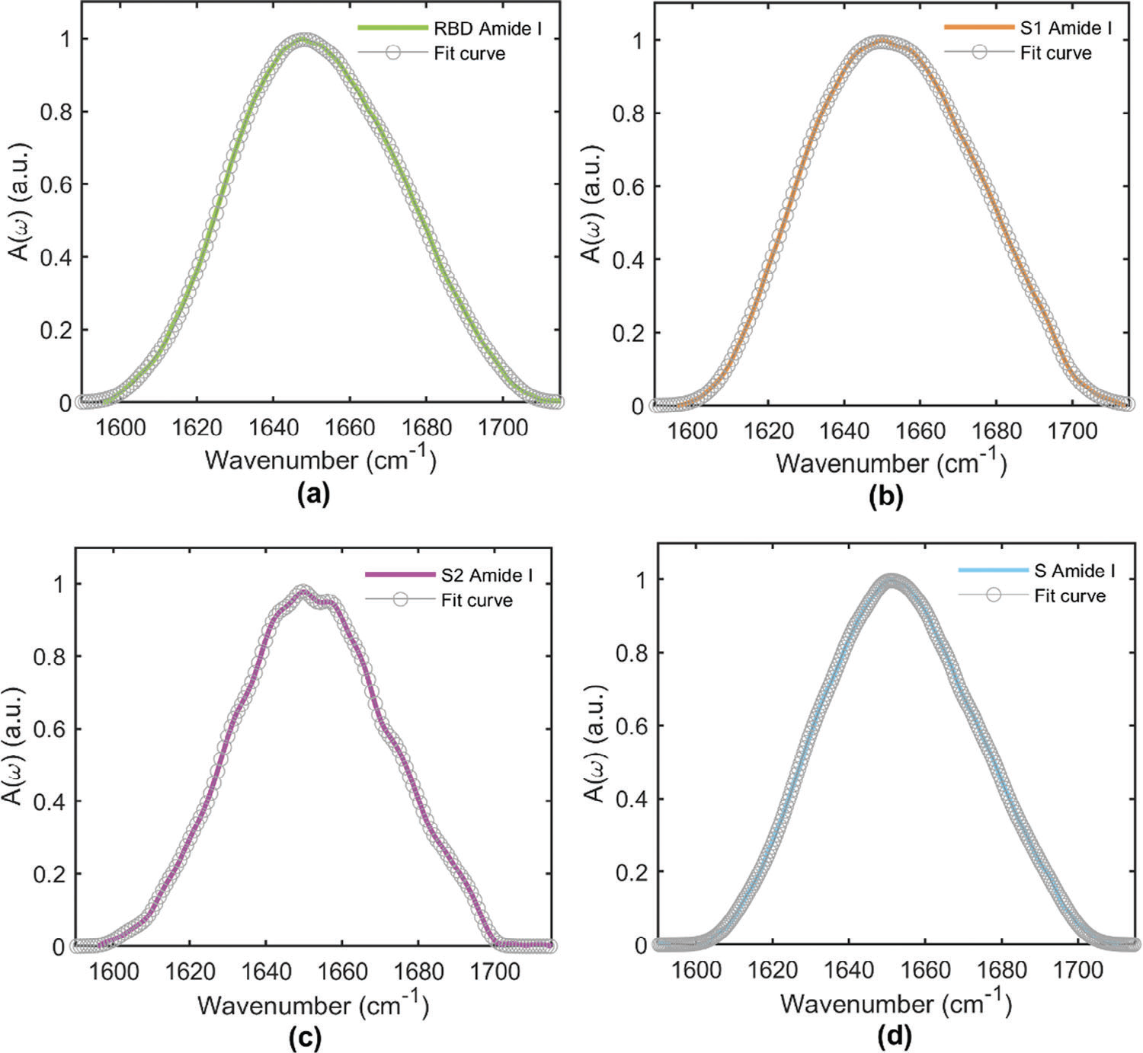
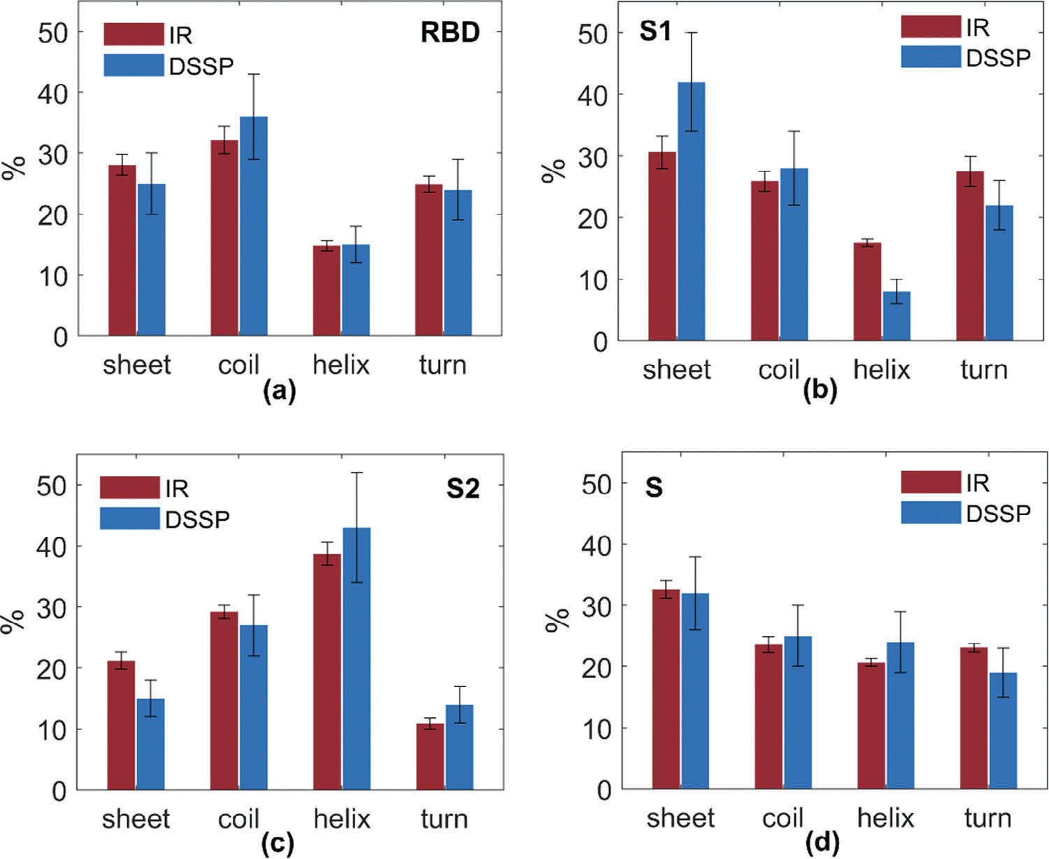
SARS-Cov-2: IR and MD
Lo studio analizza, mediante spettroscopia ATR-IR e strumenti computazionali, la struttura secondaria della proteina Spike di SARS-CoV-2 e delle sue regioni (RBD, S1, S2) a pH fisiologico, chiarendone conformazione, ordine strutturale e interazioni con il solvente, con implicazioni per funzionalità e biosensori ottici.

Slide 15
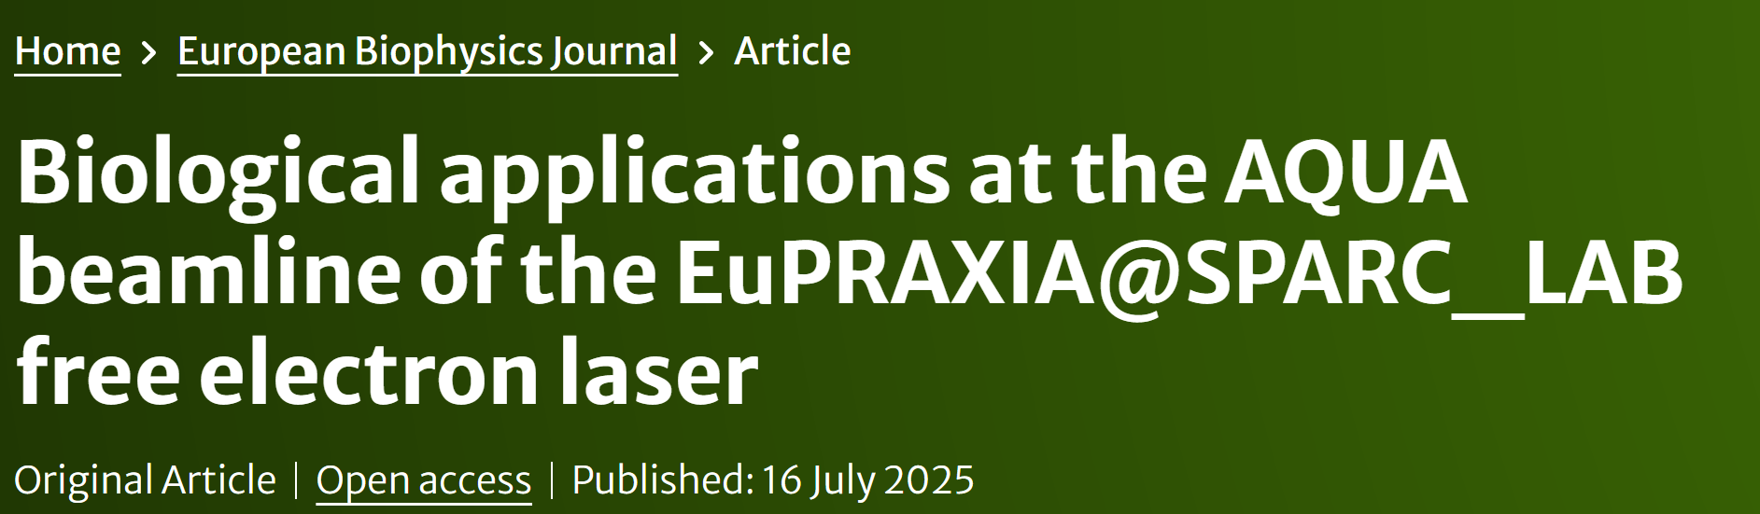
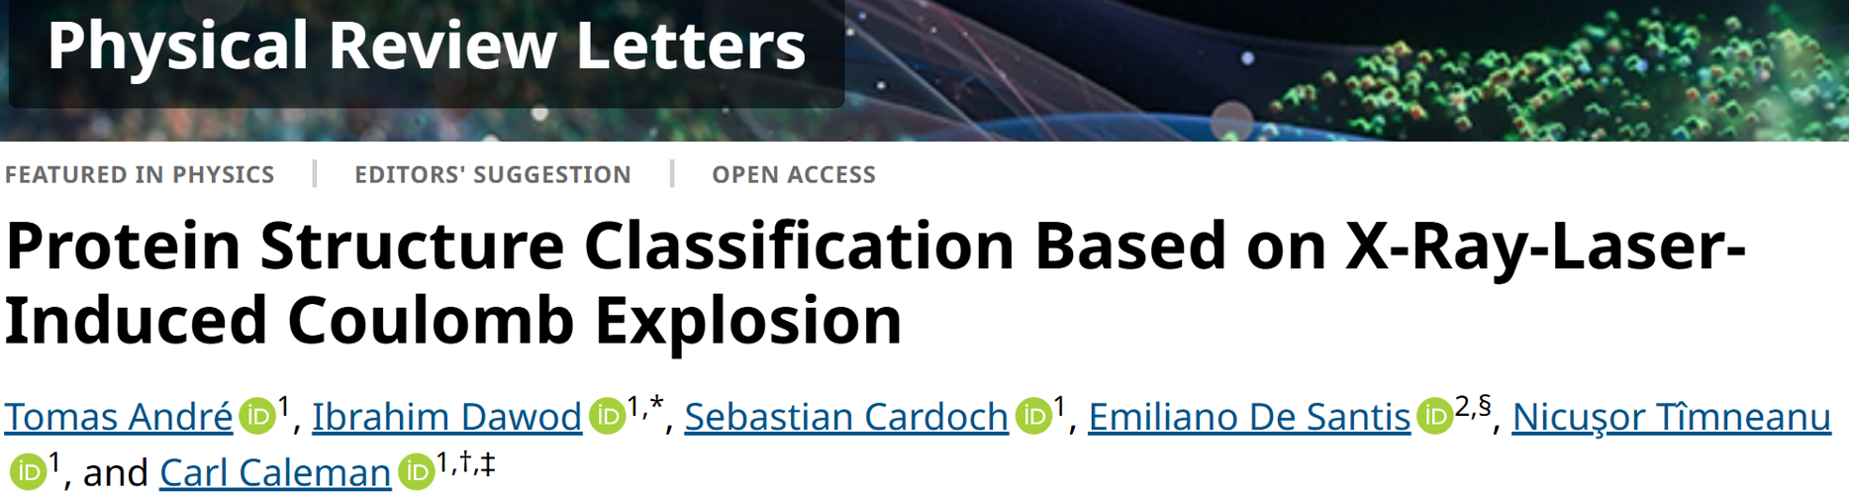
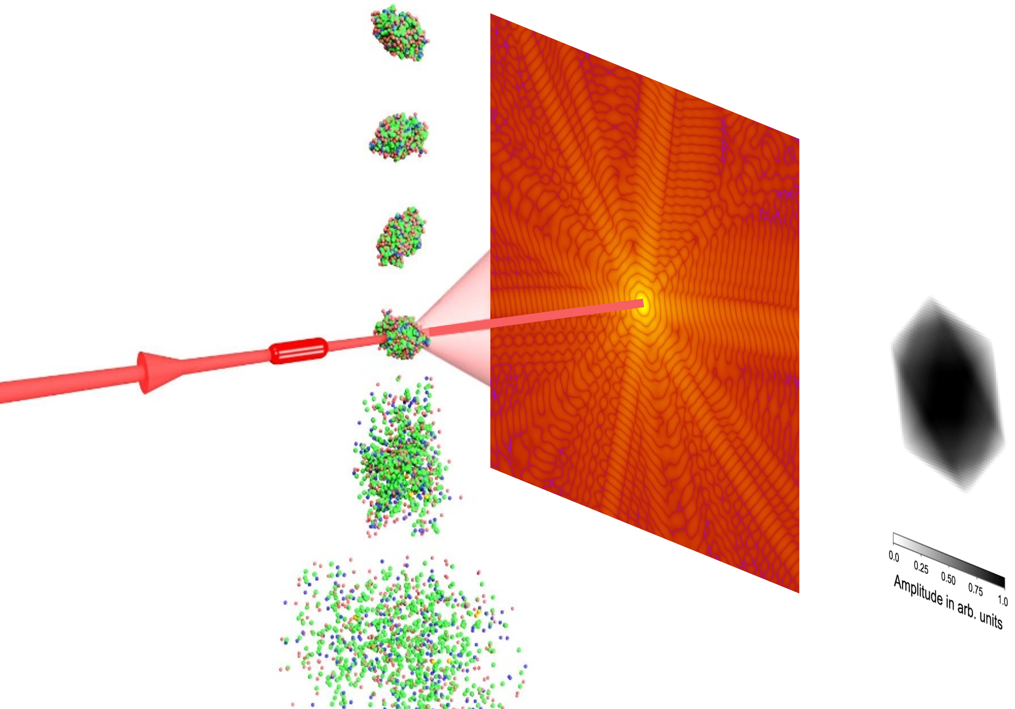



Imaging coerente con Laser a Elettroni Liberi
>10¹² fotoni in <10 fs
Immagini di diffrazione da sistemi biologici (biomolecole, virus, batteri, fibrille, cristalli) possono essere aquisiti in pochi femtosecondi, prima che i campioni stessi siano distrutti dall'interazione con l'impulso di fotoni X – Diffraction before destruction
Esperimenti effettuati @
Possibili esperimenti futuri @

Slide 16
Linea 2 : Fisica nucleare applicata alla medicina, all’astrofisica, e alla radioprotezione
Linea 2/a Fisica nucleare applicata alla medicina e all’astrofisica
M.C.Morone

Slide 17
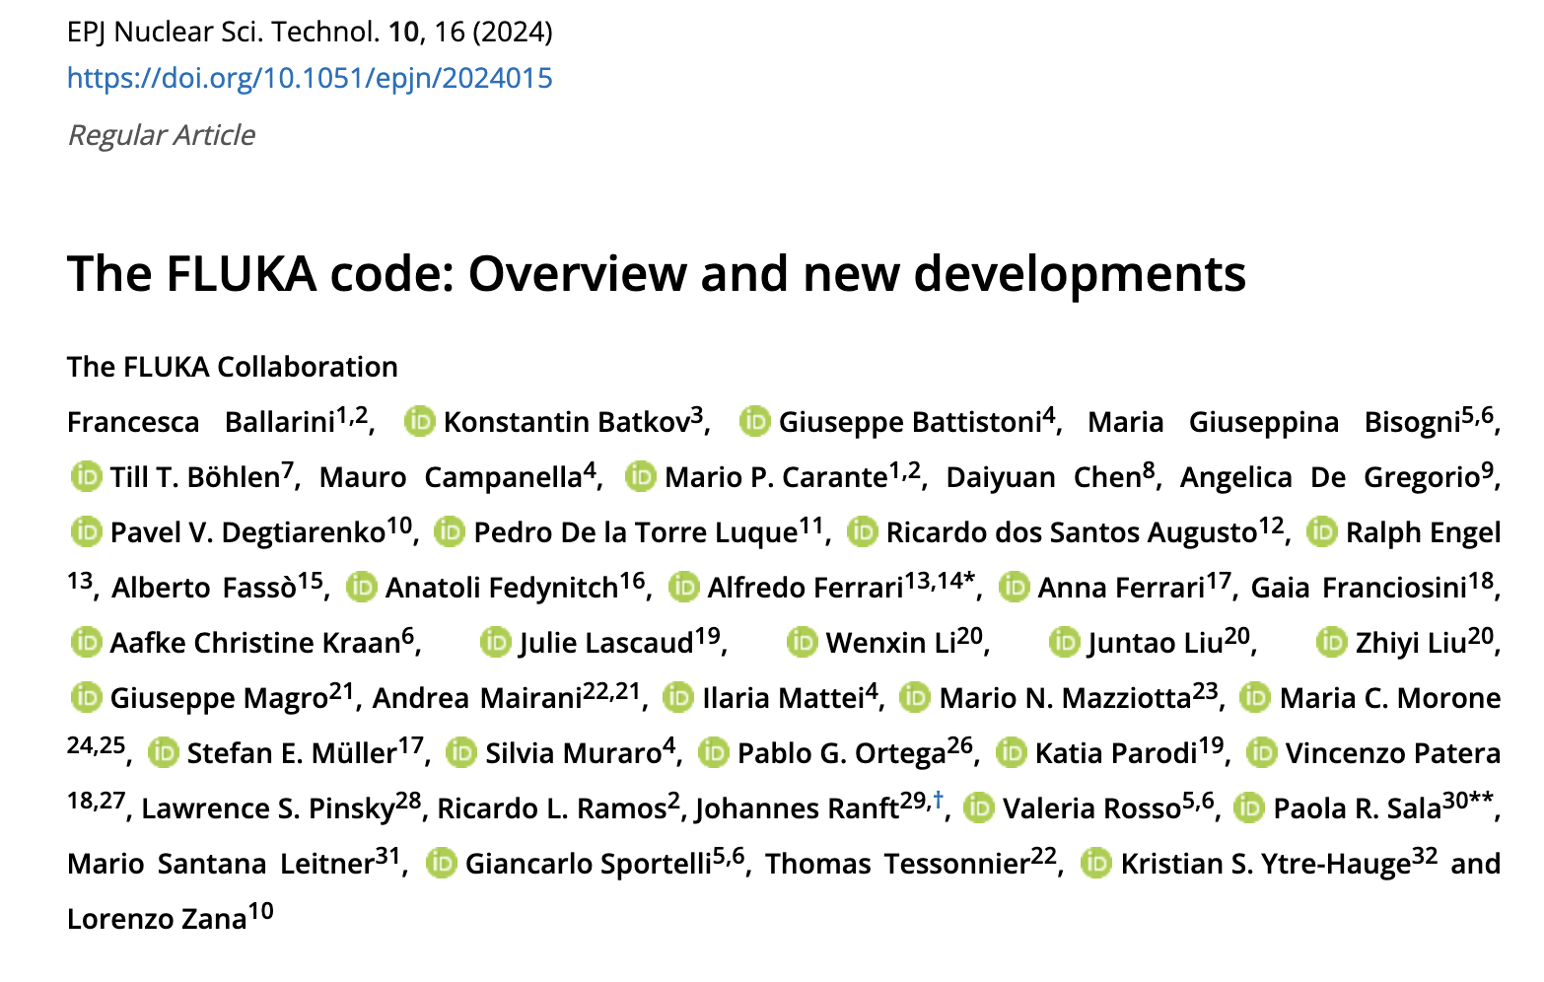
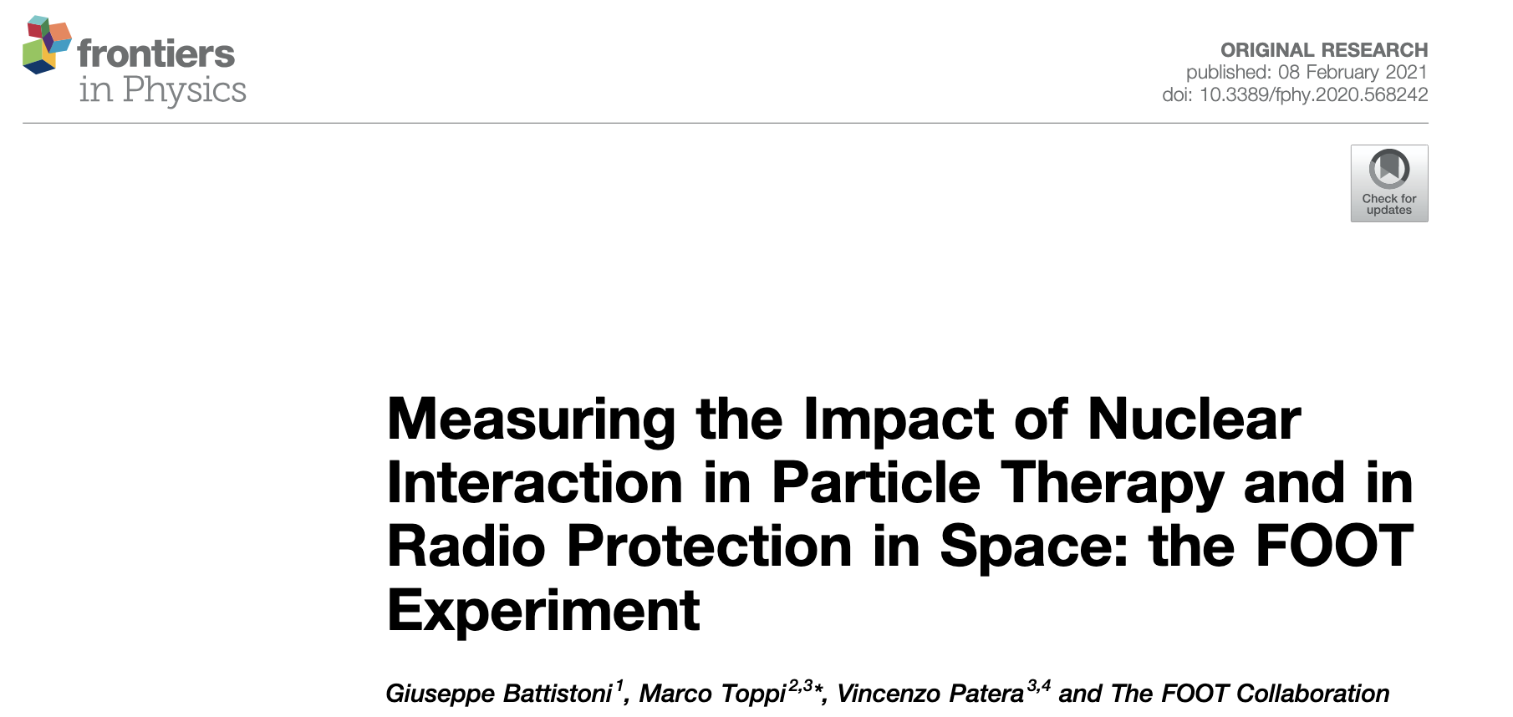
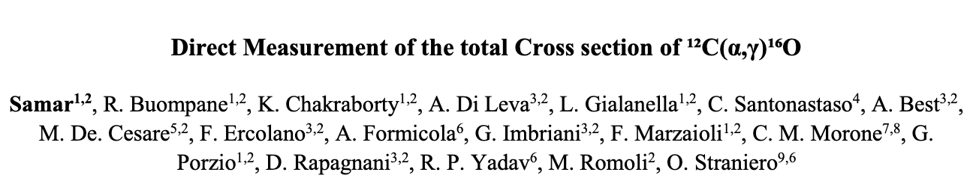
Studio di processi nucleari rilevanti per medicina e astrofisica
Cosa?
Terapia del cancro, radioprotezione nello spazio,
nucleosintesi stellare, simulazioni Monte Carlo
  Adroterapia, flash therapy
  Ottimizzazione materiali schermanti per i vascelli spaziali
  Studio di reazioni nucleari in ambiente stellare
  Sviluppo codice Monte Carlo
(con) chi?
  Collaborazioni attive con 12 sezioni INFN in Italia, con enti internazionali come ESA, GSI, e Università in 3 diversi continenti

Slide 18
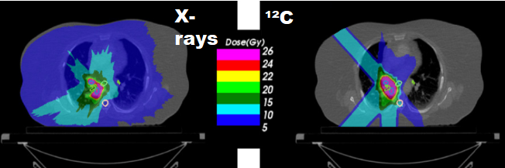
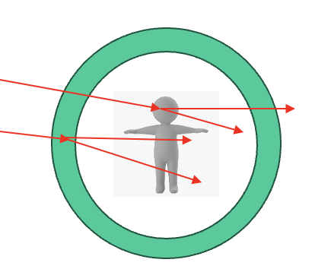
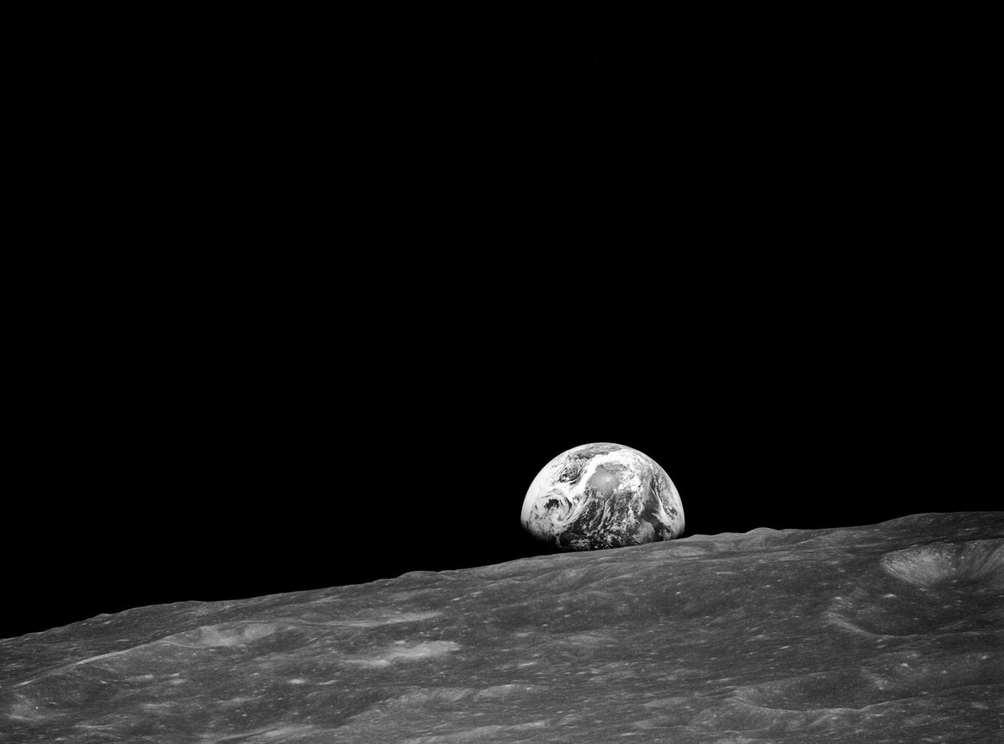
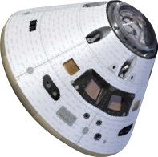
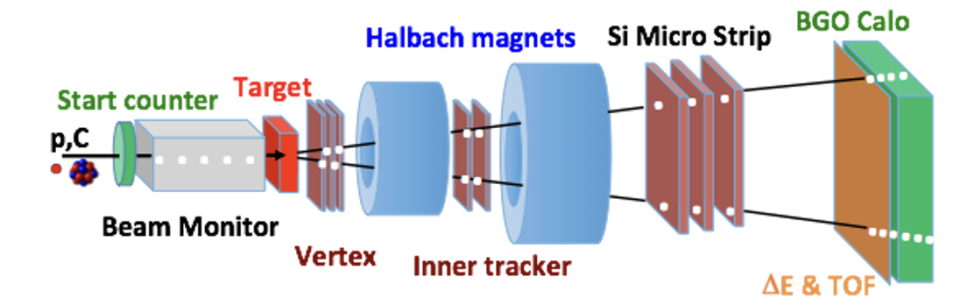
Frammentazione nucleare per adroterapia e radioprotezione nello spazio
Come?
Esperimenti al GSI e al CNAO con fasci di particelle su target fissi per lo studio di processi di frammentazione del proiettile e del bersaglio con l’obiettivo di misurare le sezioni d’urto doppio differenziali di produzione di frammenti nucleari e migliorare sia i piani di trattamento per I pazienti adroterapici, sia le schermature dei veicoli spaziali.
  Vari esperimenti negli anni (Mobidic, FIRST, FOOT)

Slide 19
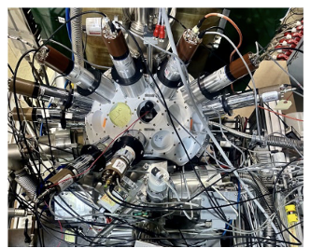
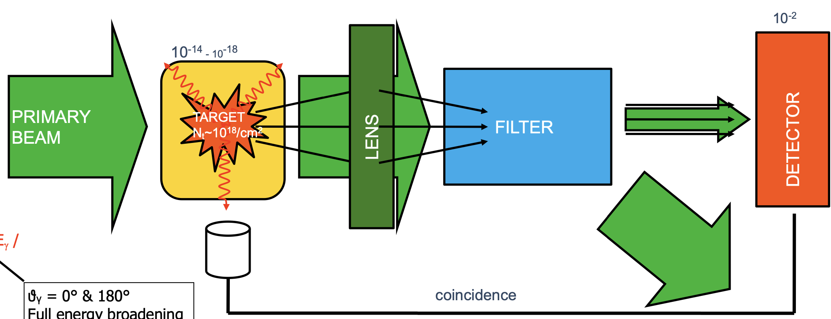
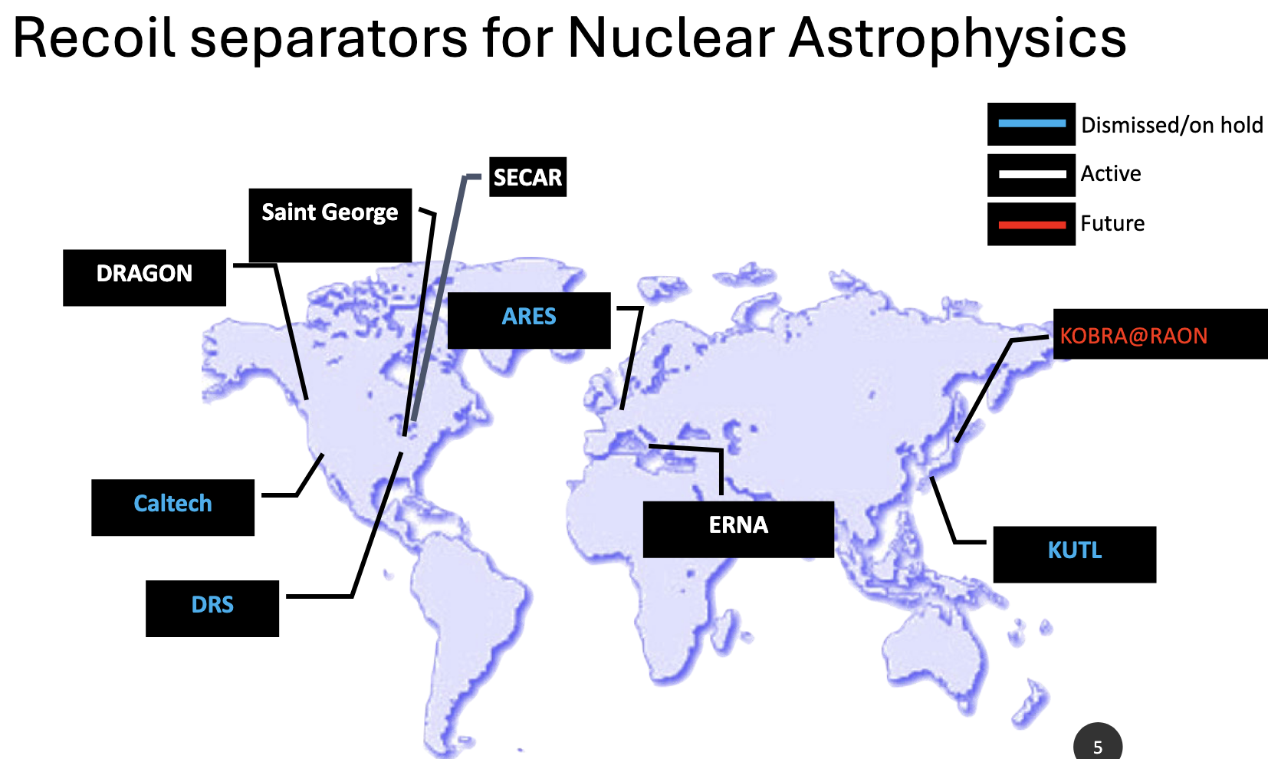
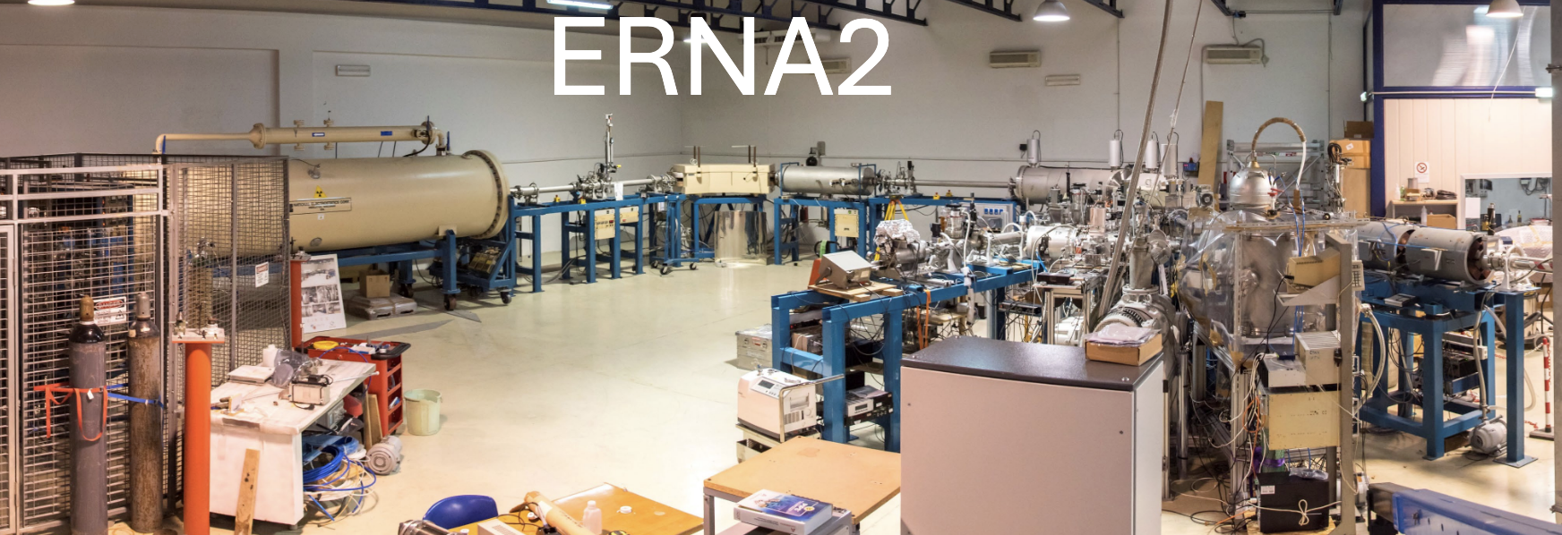
Astrofisica nucleare
Come?
Ricreare in laboratorio le condizioni in cui avvengono reazioni nucleari nelle stelle. Ci concentriamo sullo studio di reazioni di cattura radiativa importanti per la nucleosintesi e il miglioramento di modelli che predicono l’abbondanza relativa di elementi nell’ universo utilizzando i recoil separators. (Lab. CIRCE, a Caserta, uno dei 3 separatori funzionanti al mondo)

Slide 20

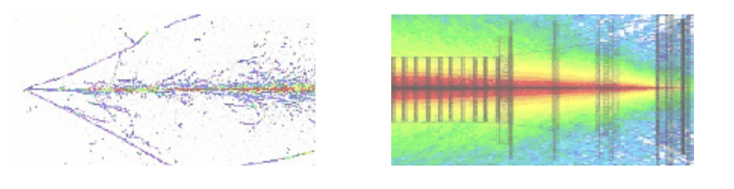
Monte Carlo
Sviluppo e utilizzo del codice Monte Carlo FLUKA (www.fluka.org) per il trasporto della radiazione nella materia
F. Ballarini et al., The FLUKA code: Overview and new developments, EPJ Nuclear Sci. Technol. 10, 16 (2024) https://doi.org/10.1051/epjn/2024015

Slide 21
Didattica ed altre attività
Insegnamenti di base e specialistici nei corsi di laurea in Fisica, Scienza delle Professioni sanitarie, Tecniche di radiologia medica, Master di 1 livello in senologia e di 2 livello in radioprotezione. (Negli ultimi 5 anni, 5 laureandi triennali, 5 laureandi magistrali, 1 studente di dottorato)
Componente e Presidente della commissione di esame finale del PhD in “Accelerator physics” dell’ Università la Sapienza
Coordinatrice del gruppo di Fisica Nucleare sperimentale della sezione INFN di Tor Vergata e membro della Commissione Scientifica Nazionale 3 (CSN3)
Coordinatrice della linea di ricerca di Astrofisica Nucleare nella CSN3
Membro dell’ Institutional Board dell’ esperimento FOOT
Coordinatrice della Commissione Terza Missione e Impatto Sociale del Dipartimento di Fisica di Tor Vergata

Slide 22
Linea 2 : Fisica nucleare applicata alla medicina, all’astrofisica, e alla radioprotezione
Linea 2/b ….......
T.Minniti

Slide 23
Migliorare le pratiche mediche legate alle malattie della retina
Cosa?
Distacco della retina dall'epitelio pigmentato retinico. Trattamento medico standard: vitrectomia che viene eseguita con vitreotomi con differenti frequenze di taglio (1000-20000 tagli al minuto) e di aspirazione. A seguito dell'intervento chirurgico si possono verificare le seguenti malattie
  Proliferazione vitreo-retinica (PVR) nel 15-20% dei casi, perdita della vista.
  Vitreoretinopatia proliferativa, dovuta a lacerazioni retiniche e forte trazione esercitata sulla retina dall'aspirazione del vitrectomo.
Perchè?
Una questione fondamentale ancora senza risposta è se esista una relazione tra la trazione retinica intraoperatoria, l'insorgenza della PVR e la morfologia (dimensioni) dei frammenti di umor vitreo generati dai vitreotomi con diverse frequenze di taglio, o se questi parametri non abbiano alcun effetto sulla frammentazione dell' umor vitreo.

Slide 24
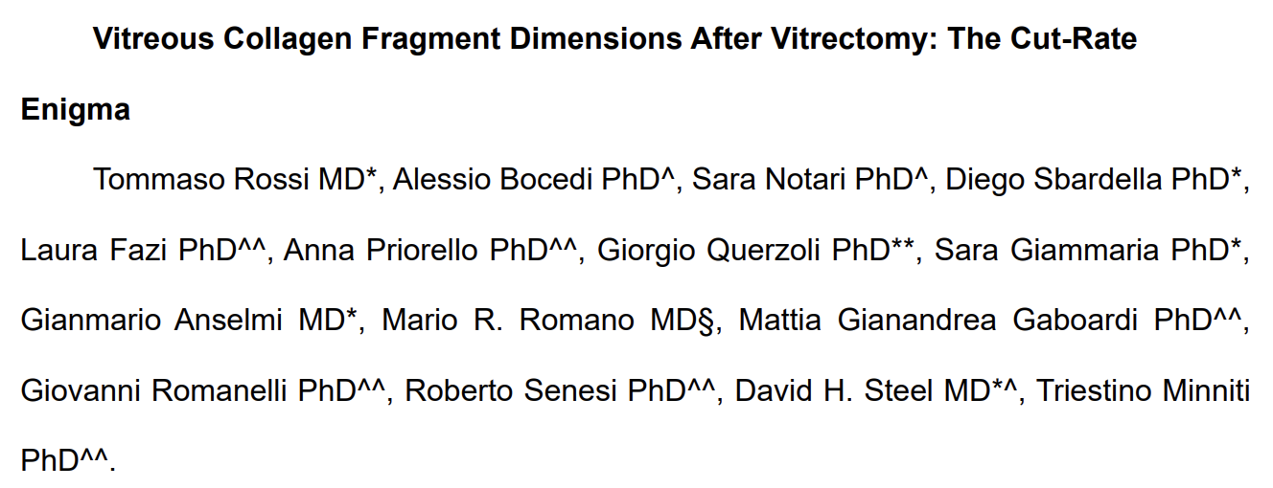
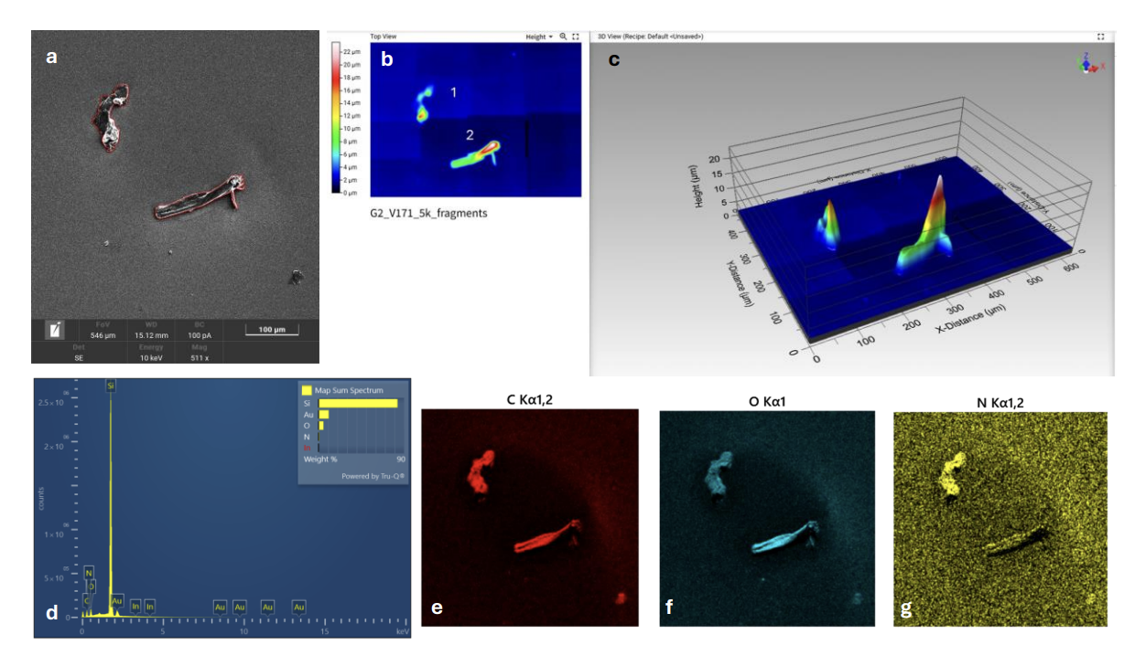
Migliorare le pratiche mediche legate alle malattie della retina
Come?
Caratterizzazione della morfologia dei frammenti di umor vitreo raccolti a seguito di interventi chirurgici di vitrectomia, eseguiti con vitrectomi con differenti rate di taglio (5000 e 20000 CPM). Tecniche sperimentali utilizzate: microscopia elettronica (SEM e TEM), caratterizzazione chimica (SEM-EDX), profilometria ottica e Dynamic Light Scattering (DLS).
(con) chi?
IRCCS Fondazione Bietti (IFB), Ministero della Salute, industria.

Slide 25
Migliorare le pratiche mediche legate alle malattie della retina
Cosa?
Distacco della retina dall'epitelio pigmentato retinico. Trattamento medico standard: vitrectomia che viene eseguita con vitreotomi con differenti frequenze di taglio (1000-20000 tagli al minuto) e di aspirazione. A seguito dell'intervento chirurgico si possono verificare le seguenti malattie
  Proliferazione vitreo-retinica (PVR) nel 15-20% dei casi, perdita della vista.
  Vitreoretinopatia proliferativa, dovuta a lacerazioni retiniche e forte trazione esercitata sulla retina dall'aspirazione del vitrectomo.
Perchè?
Una questione fondamentale ancora senza risposta è se esista una relazione tra la trazione retinica intraoperatoria, l'insorgenza della PVR e la morfologia (dimensioni) dei frammenti di umor vitreo generati dai vitreotomi con diverse frequenze di taglio, o se questi parametri non abbiano alcun effetto sulla frammentazione dell' umor vitreo.

Slide 26
Linea 3 : Fisica degli acceleratori compatti e dei neutroni per applicazioni multidisciplinari e sviluppo di sorgenti di radiazione e strumentazione neutronica per infrastrutture di ricerca.

Slide 27
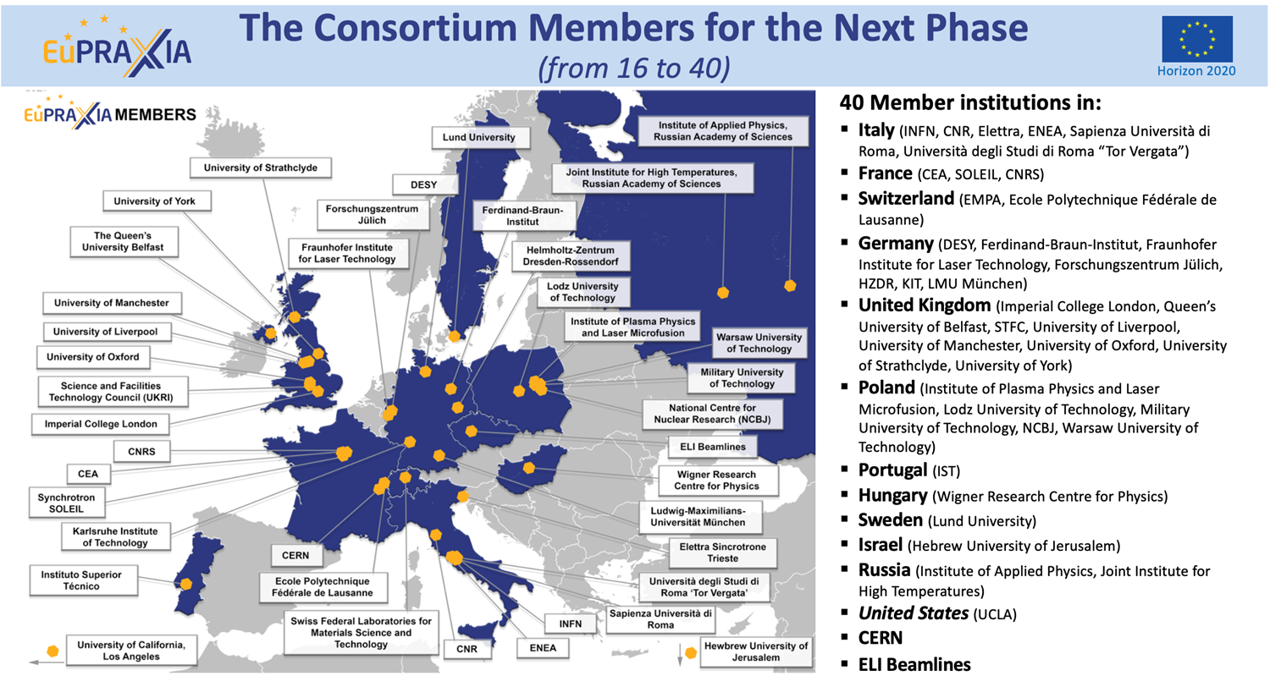
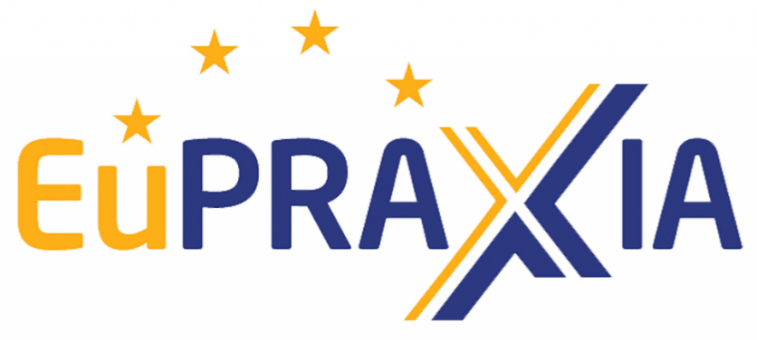
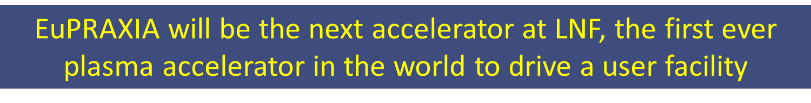
Nuove sorgenti di luce compatte
European Plasma Research Accelerator with eXellence In Application
http://eupraxia-project.eu
Italia (Tor Vergata)
A. Cianchi è leader del WA (Diagnostics).
F. Stellato è leader del WA (Users).
Technical Design Report pronto per la consegna.
Coinvolgimento del gruppo di Sbragaglia per lo studio della dinamica del plasma.
EU
A. Cianchi è co-leader del WP13 (Diagnostics)
F. Stellato è co-leader del WP5 (user strategy & service).
Notes:
EUPRAXIA progetto Europeo ESFRI (2030)
Frascati & Tor Vergata colonne portanti (beam driven FEL)
Tor Vergata protagonista --> sorgente FEL a10 min da qui con 2 responsabili di TV
Inoltre, ISIS-MACH-IT laboratori complementari con HQ a TV
EUPRAXIA ed IMI infrastrutture strategiche

Slide 28

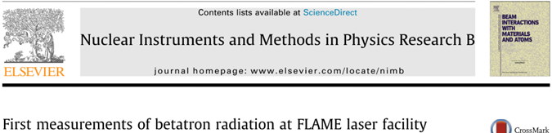
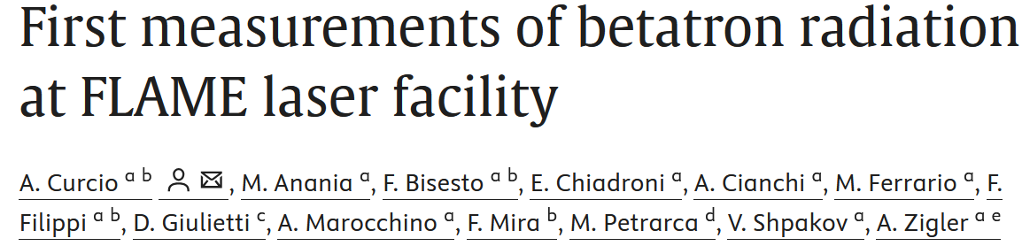



Betatron radiation source @LNF
EuPRAXIA Advanced Photon Source
(EuAPS)
Electron beam Energy | 100-500 MeV
Plasma Density | 10¹⁷-10¹⁹ cm⁻³
Photon Critical Energy | 1–10 keV
Photons/pulse | 10⁶-10⁹
Repetition rate | 1-5 Hz
Beam divergence | 3-20 mrad
Radiazione unica con caratteristiche uniche :
Large bandwidth as synchrotrons (1-10 keV)
Pulsed structure like a FEL

Slide 29




Betatron radiation source @LNF
EuAPS in costruzione ai LNF-INFN (resp. A. Cianchi)
FLAME Inferno bunker: R&D sul LASER e componenti
SPARC bunker: users beamline.
Esperimenti
Phase contrast imaging (static-PCI & CT)
Static XAS (XANES/EXAFS)
Static emission spectroscopy (XES)
Time resolved XAS
Time resolved XES
Time resolved imaging (plasma dynamics)
TIMELINE
Dicembre 2025: termine installazione
Marzo 2026: commissioning
Aprile 2026: Termine PNRR
Maggio 2026: accesso utenti

Slide 30




Betatron radiation
source @LNF
FLAME Paradiso
SPARC Bunker
Notes:
FLAME Paradiso: terminato
SPARC: in assemblaggio

Slide 31












Studio di sistemi per energy transition con tecniche di sincrotrone (XRD, XAS) e neutroni (INS, QENS, NPD)
Heat-storage: via metastabilità in Molecole organiche semplici e Poliaromatiche.
Cattura di CO₂: Covalent Organic Frameworks.
Solar harvesting: Perovskiti ibride.
10.26434/chemrxiv-2025-gdq9l
Notes:
M. Gaboardi et al.; Curvature-induced vitrification & polymorphism in corannulene, the simplest geodesic polyarene; 10.26434/chemrxiv-2025-gdq9l.
T.S. Northam de la Fuente, M. Gaboardi, et al.; Metastability and polymorphism in dihydroxybenzenes – implications for thermal energy storage, Energy Adv. 3 (2024).
M. Li, M. Gaboardi, et al.; ; ChemSusChem 16 (2023).
P. Marin-Villa, M. Gaboardi, et al.; Methylammonium Lead Iodide across Physical Space: Phase Boundaries and Structural Collapse, J. Phys. Chem. Lett. 16 (2025) 184.
M. Gaboardi et al.; Emergence of dynamical disorder and phase metastability in carbon nanobowls, Carbon 183 (2021) 196.

Slide 32




Il ruolo del confinamento sull'idrogeno molecolare
VESPA spectrometer
Cosa: Studio della dinamica dei nuclei in sistemi molecolari
Come: Tecniche neutroniche (imaging, vibrazionale, profondamente anelastico) per sondare la dinamica roto-vibrazionale e l'energia di punto zero nelle fasi condensate.
Perchè: Impatto sulle strategie di stoccaggio di H₂, ma anche nella progettazione di moderatori di neutroni e strumentazione (VESPA@ESS).

Slide 33





Sezioni d'urto termiche per trasporto di neutroni
Cosa: Modellizzazione e misura di sezioni d'urto di materiali complessi per neutroni termici.
Come: Esperimenti con neutroni termici/epitermici, modelli fenomenologici basati su DFT/MD e sviluppo strumentazione per infrastrutture di ricerca.
Perchè: I neutroni termici interagiscono coi nuclei ma risentono della dinamica e struttura sulla scala atomica. Sezioni d'urto accurate migliorano calcoli di dose, e.g. in BNCT, o di sviluppare moderatori, e.g. con stampe 3D.

Slide 34




Interazione neutrone-polimero per radioprotezione
Cosa: Sviluppo e caratterizzazione di dispositivi per dosimetria e radioprotezione.
Come: Irraggiamento con fasci di neutroni e simulazioni con codici Monte Carlo, caratterizzazioni con microscopia ottica e a scansione elettronica.
Perchè: migliorare la comprensione del danno da irraggiamento sulla matrice polimerica per ottimizzare le procedure di etching chimico che rendono visibili le tracce nucleari ed il calcolo della dose. Anche per diagnostica di fascio.

Slide 35




Misura neutroni atmosferici e da fulmini
Cosa: Misura della radiazione neutronica atmosferica, da raggi cosmici o generata in Terrestrial Gamma Flashes.
Come: Siluppo di strumentazione portatile (a batterie per aereo) o monitor di neutroni a terra (Minniti/ISIS@MACH ITALIA)
Perchè: Comprensione dei meccanismi di fotoproduzione e trasporto dei neutroni in atmosfera, ma anche test di radiation hardness di dispositivi elettronici contro Single Event Effects.

Slide 36


Spettroscopie vibrazionali per i beni culturali (e altro)
Cosa: Indagini non invasive e non distruttive per la caratterizzazione dei beni culturali.
Come: Spettroscopie vibrazionali neutroniche e ottiche (IR e Raman) per riconoscimento di specie molecolari caratteristiche in sistemi complessi e materiali compositi.
Perchè: Informazioni sulla preservazione e conservazione dei beni culturali, ma anche sviluppo di analisi dati e procedure correttive (correzioni autoassorbimento, scattering multiplo, etc) in condizioni sperimentali non ottimali.

